Slide 1
Validación Cruzada
Obtener mejores modelos con pocos datos

Slide 3

Tradicionalmente
Training set
Training set
Test set

Slide 4
Tradicionalmente
Training set
Test set

Slide 5
Tradicionalmente
Training set
Test set
Accuracy: 0.91

Slide 6
Validación cruzada
Training set
Training set
Test set

Slide 7

Validación cruzada
Training set | Training set | Test set

Slide 8

Validación cruzada
1st iteration
Training set | Training set | Test set
Acc: 0.98

Slide 9
Validación cruzada
1st iteration
2nd iteration
Trainng set | Training set | Test set
Acc:
0.98
Training set | Test set | Training set
Acc:
0.92

Slide 10
Validación cruzada
1st iteration
2nd iteration
3rd iteration
Training set | Training set | Test set
Acc: | 0.98
Acc: | 0.92
Acc: | 0.96
Training set | Test set | Training set
Test set | Training set | Training set

Slide 11
Validación cruzada
k-fold x
Training set | Training set | Test set
1st iteration
2nd iteration
3rd iteration
K = 3
Cross-validated accuracy: (0.98 + 0.92 + 0.96) / 3 = 0.95
Acc:
Acc: Acc:
Training set | Test set | Training set
Test set | Training set | Training set

Slide 12
Validación cruzada
Comúnmente usada cuando tenemos pocos datos, puesto que aprovecha al máximo lo poco que hay.
Aún recomendable con muchos datos si tu poder de cómputo lo permite.
Hay que tener especial cuidado cuando se trata de forecasting.

Slide 14
Búsqueda en grid
¿Cuáles son los mejores hiperparámetros?

Slide 16
Tradicionalmente
Los modelos tienen varios hiperparámetros
¿Cómo le hacemos para encontrar los mejores?
¿Ejecución manual de experimentos?

Slide 17
Tradicionalmente
Los modelos tienen varios hiperparámetros
RandomForestClassifier n_estimators: 100, 200, 300, 400
max_depth: 5, 6, 7

Slide 18
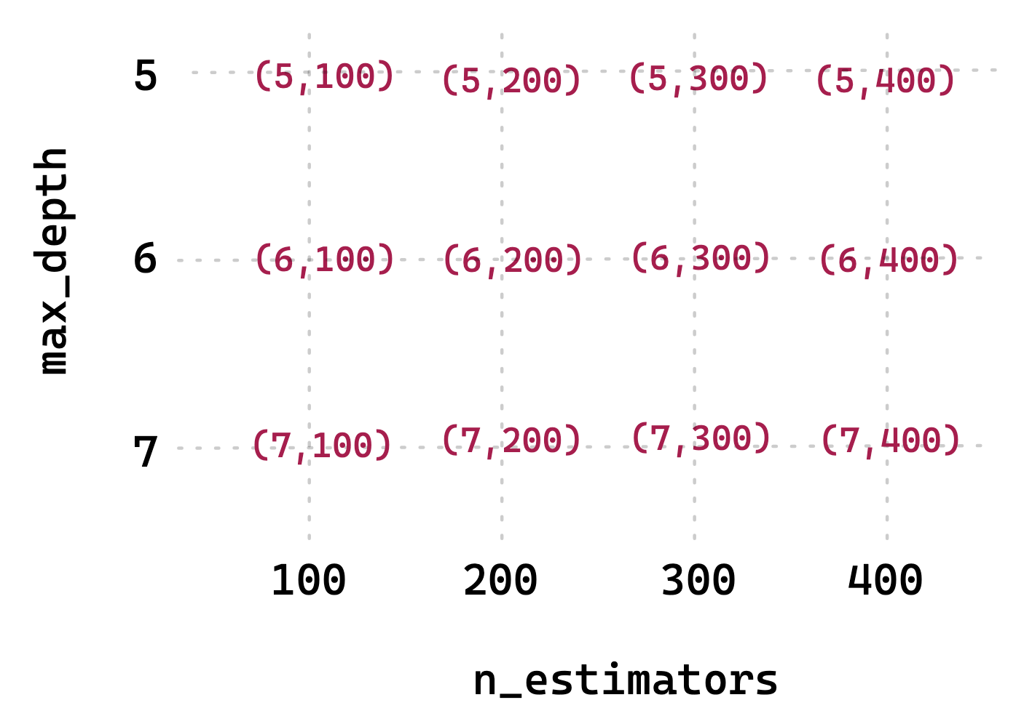

Grid search
n_estimators: 100, 200, 300, 400 | max_depth: 5, 6, 7

Slide 19
Grid search
Ventaja
Espacio de búsqueda comprensivo – prueba todas las combinaciones que le demos.
Desventaja
La complejidad crece con cada dimension – es exponencial
Está limitada a las combinaciones que nosotros especificamos
Otras, mejores, opciones: Random search y optimización bayesiana

